Slide 1
经传多赢
短线突击营
经传多赢
短线突击营
.
每周日至周四 19:30-20:15 火爆开讲

Slide 2

低开高走
低位控盘
主讲老师
杨春虎
课程日期
2025.10.22
执业编号
A1120619100003
中国·广州

Slide 3
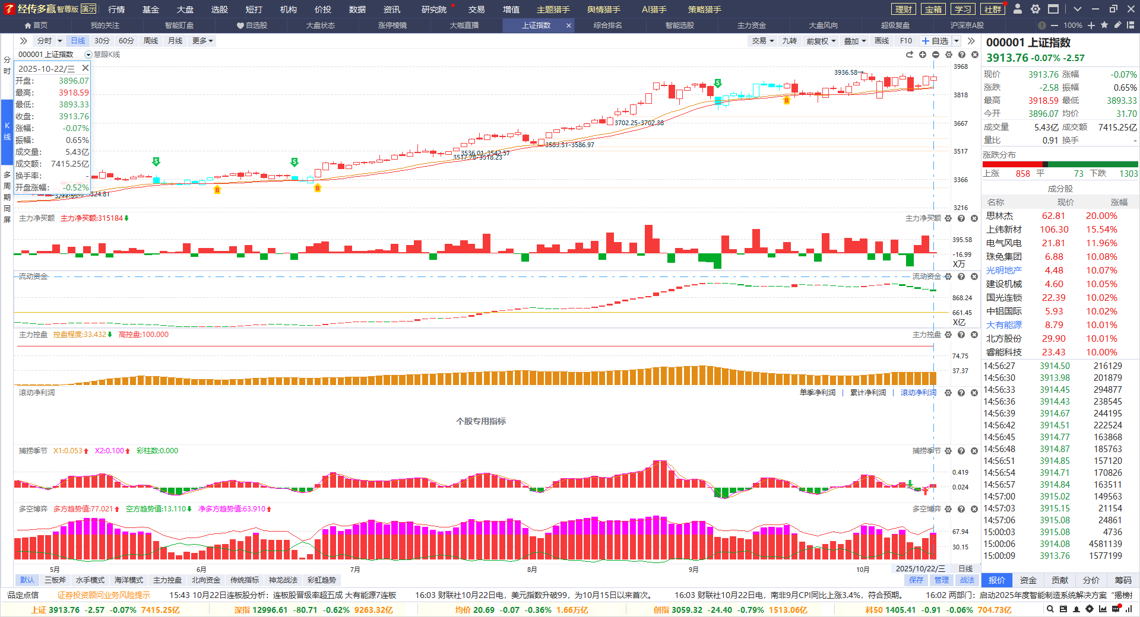
低开高走，主力护盘
日线金叉区域，反弹延续，资金背离，注意资金流出的风险
主力净买额红肥绿瘦，市场短期机会为主

Slide 4
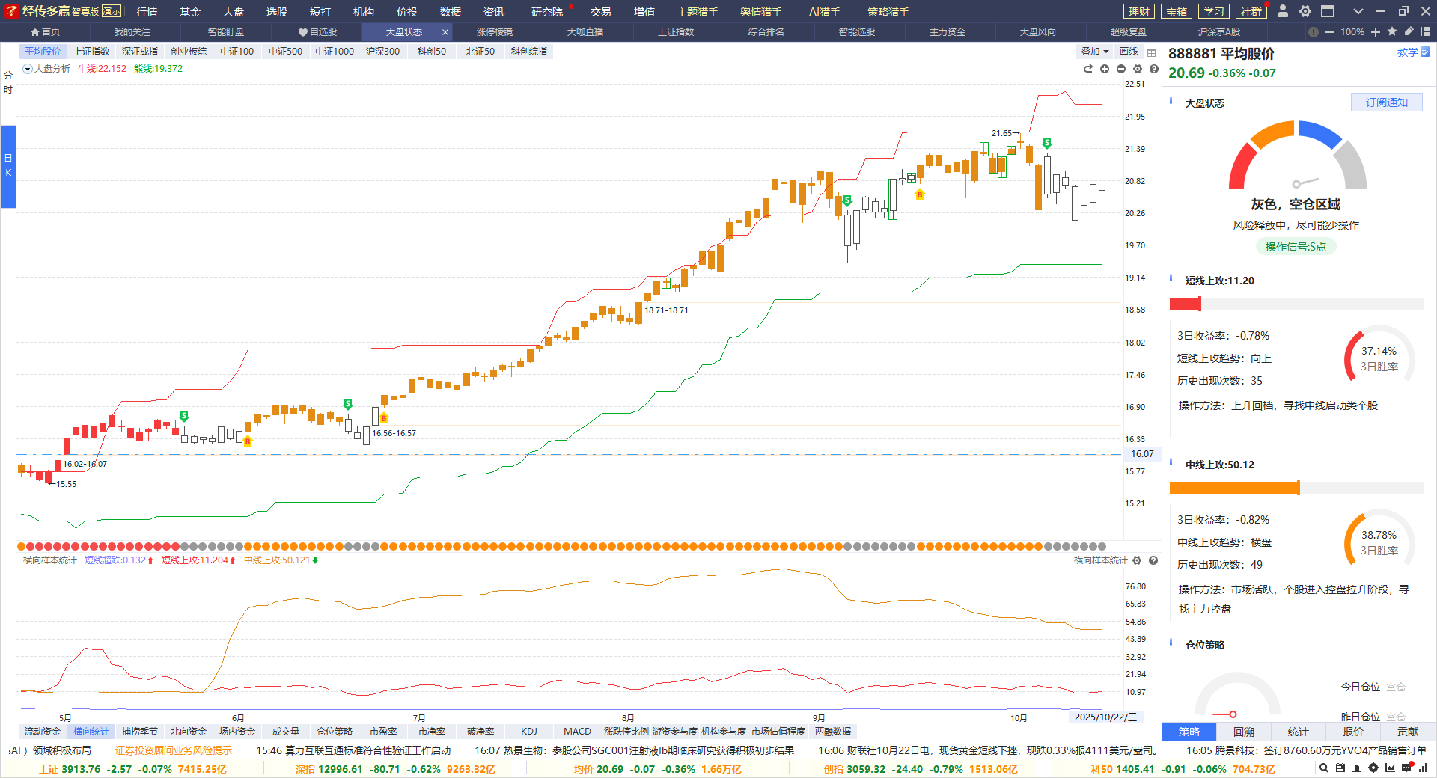
反弹区域，背离风险
中短线上攻走平，部分指数短线上攻低位，注意高低切换
资金分化，注意部分指数绿帽背离风险

Slide 5
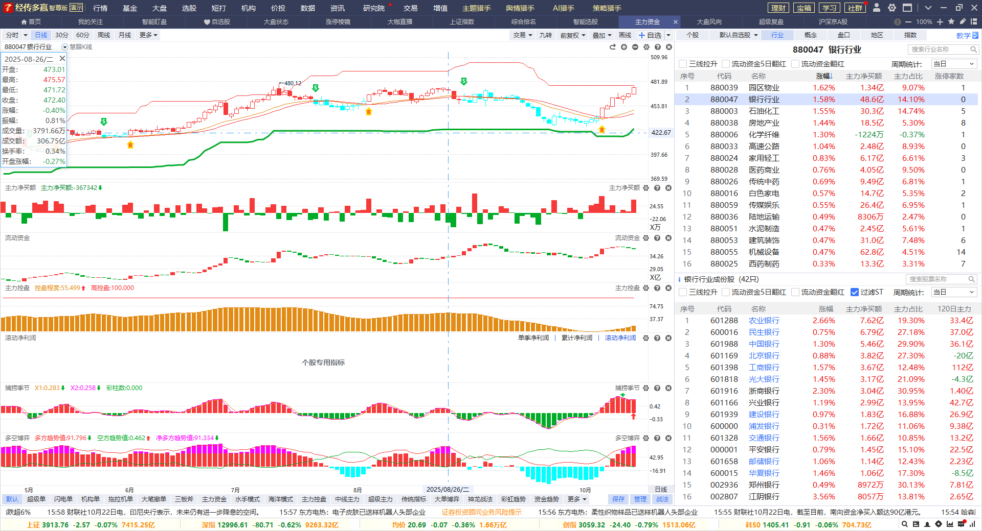
聚集资金，关注热点
选择标准：资金流入，红肥绿瘦，突破牛熊线，周线金叉区域，日线金叉，
周线金叉：银行，石化，高速，水泥，保险，建筑，燃气，港口，有色，煤炭
控盘增加行业：16个。涨停方向：机械，地产，西药

Slide 6
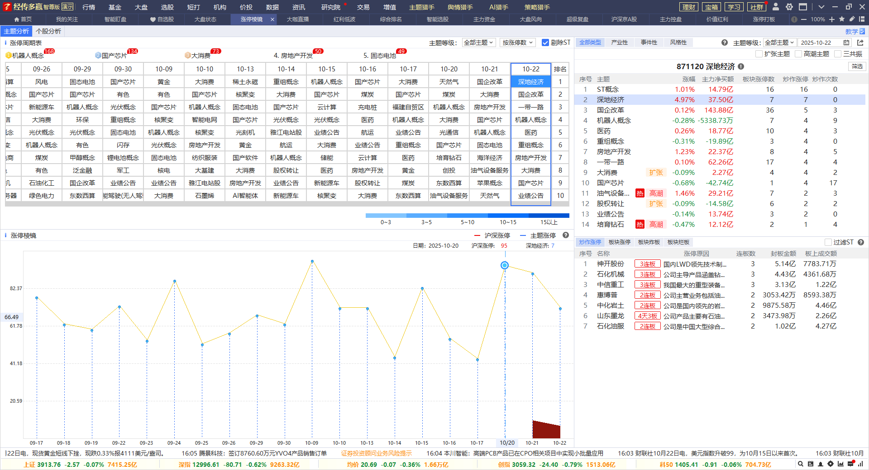
中短调整，控盘突破
短线低位，控盘突破
周线金叉区域+涨停前五，空间龙，趋势龙聚集：煤炭，燃气，大消费，机器人
热点三要素：政策扶持，持续发酵，产业规模

Slide 7
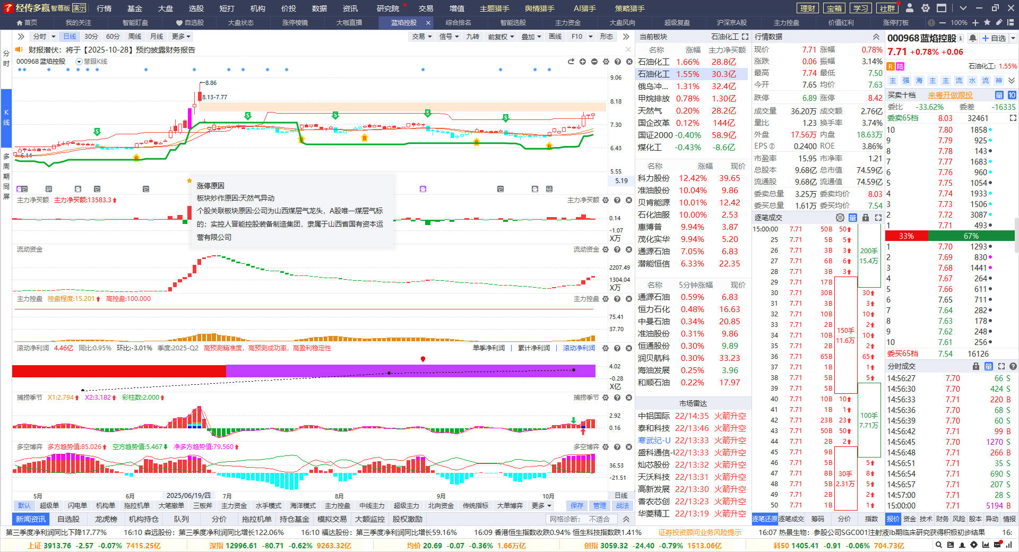
控盘回档
控盘回档，股价突破回踩，日线金叉区域，资金流入
关注控盘增加熊线上移的机会

Slide 8
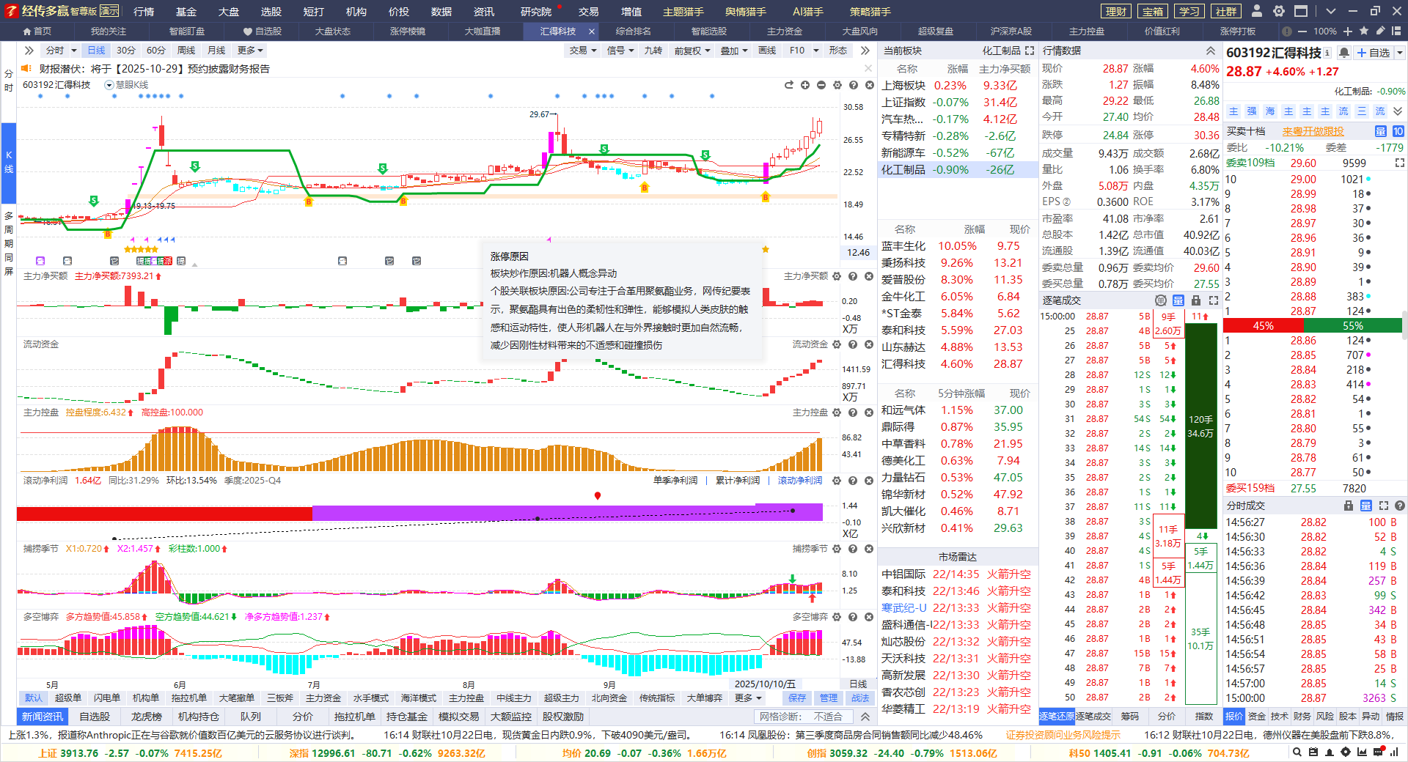
控盘增加
控盘增加，股价日线金叉初期，资金流入
控盘再次增加，关注控盘增加熊线上移的机会

Slide 9
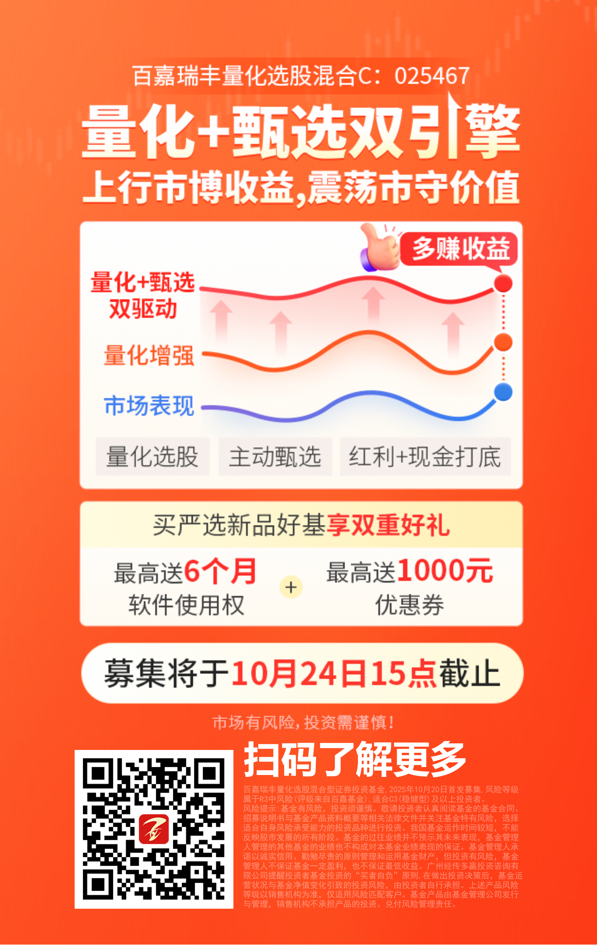
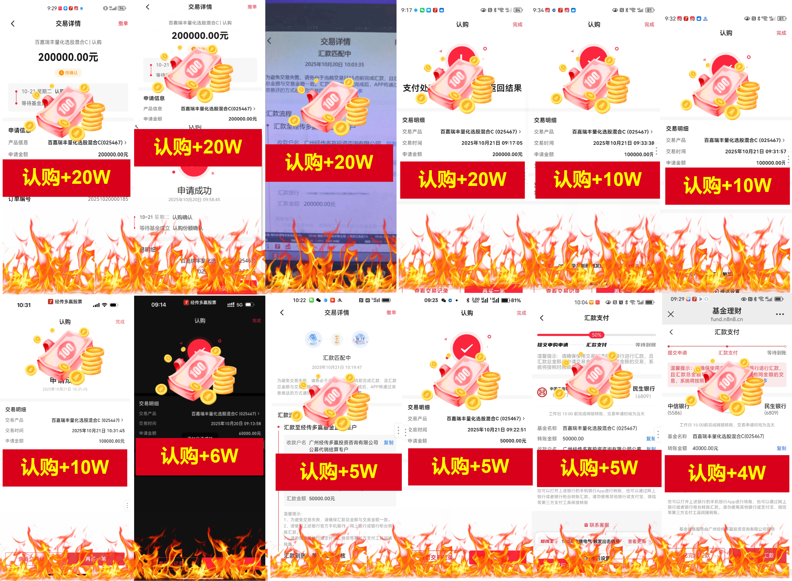
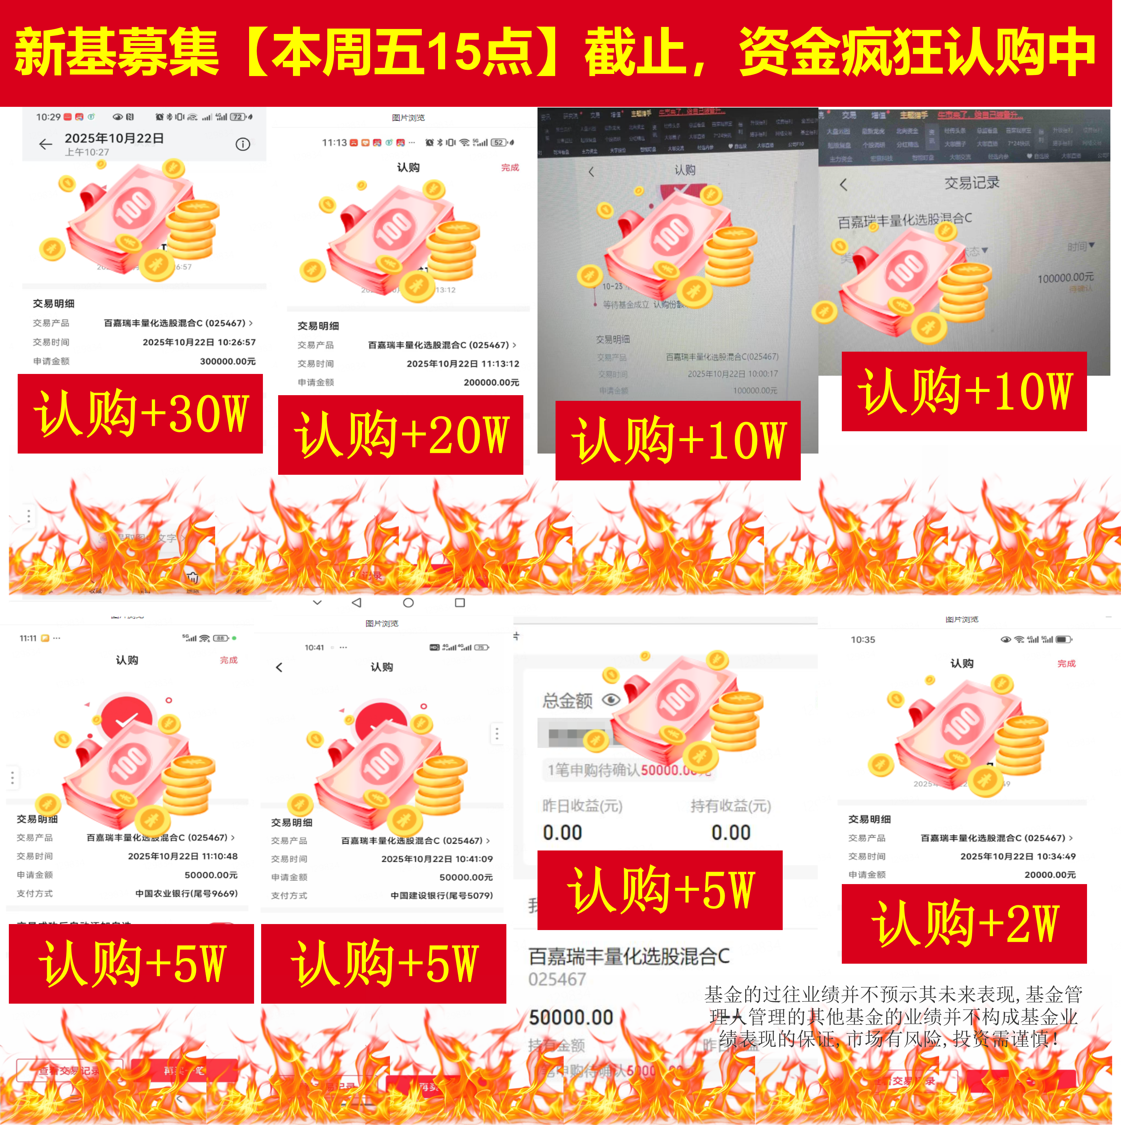
经传严选,新品募集【周五15点截止】,资金疯狂认购中！
30W、20w、10w、5w
资金持续进场中
客户、选股王及以上专享
基金的过往业绩并不预示其未来表现,基金管理人管理的其他基金的业绩并不构成基金业绩表现的保证,市场有风险,投资需谨慎！

Slide 10
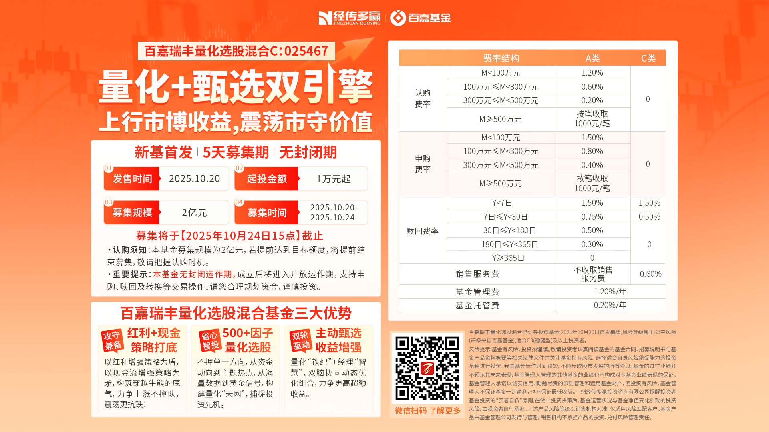

Slide 11
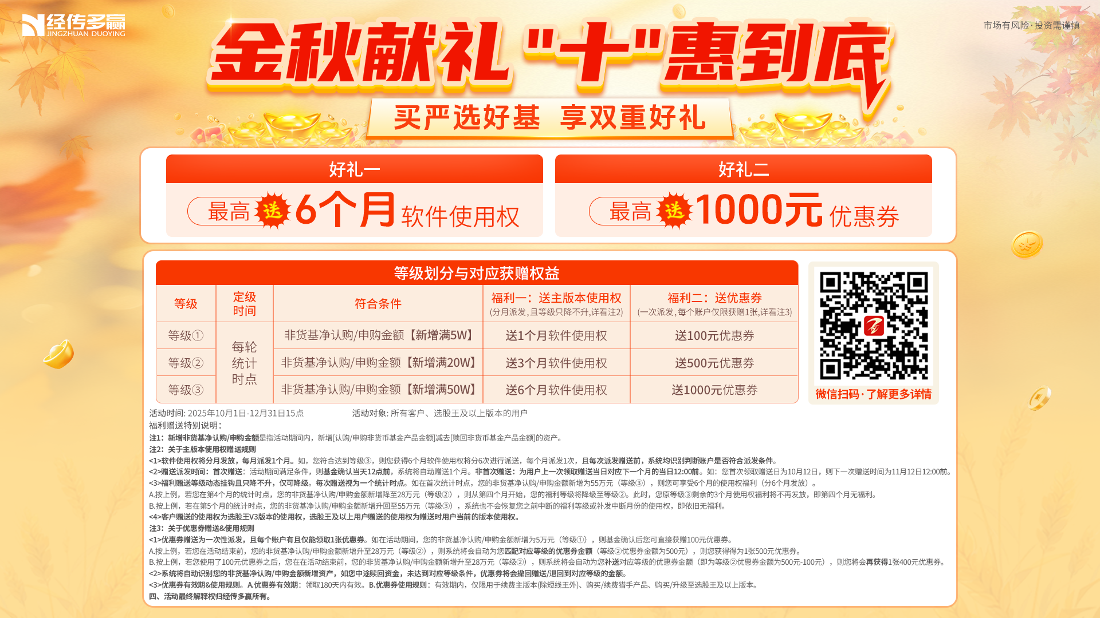

Slide 12
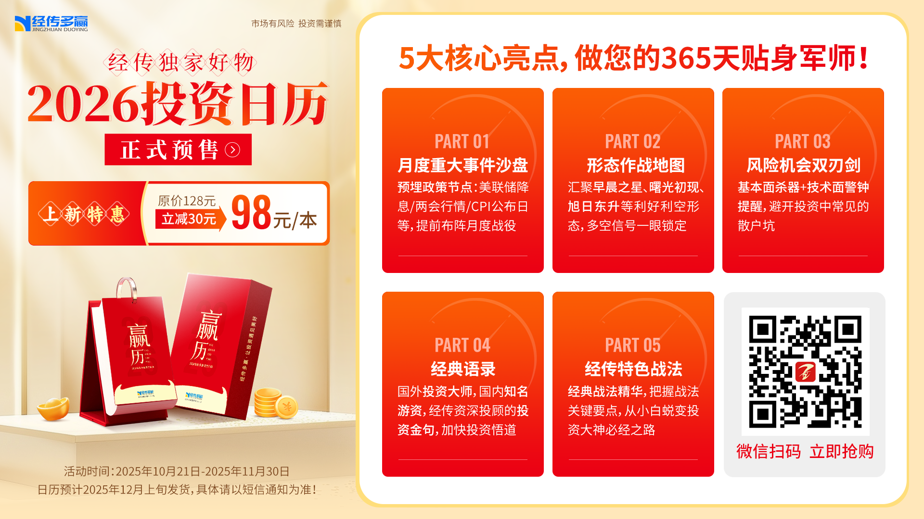

Slide 13

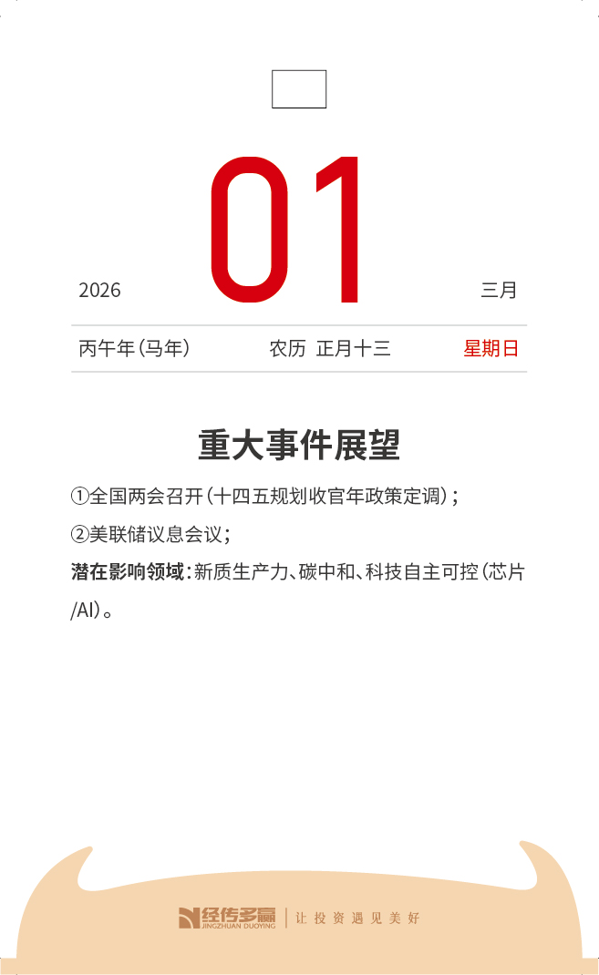
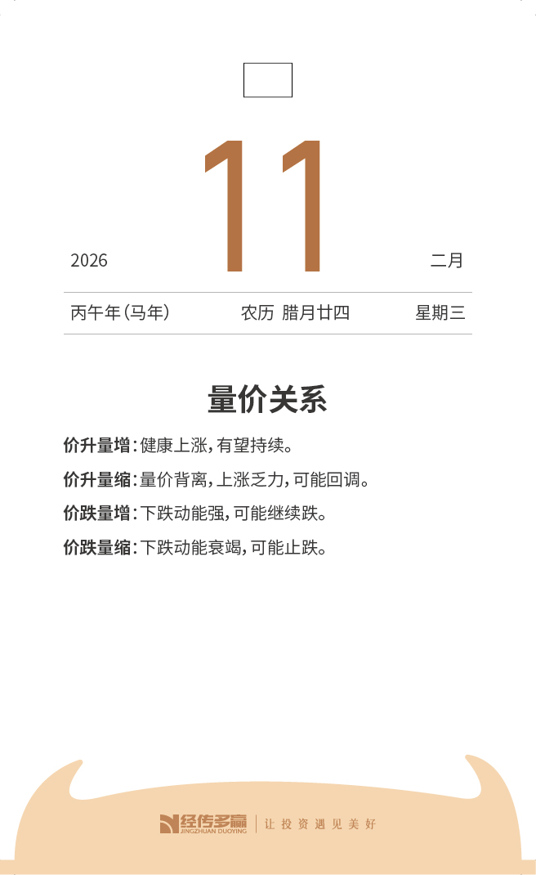
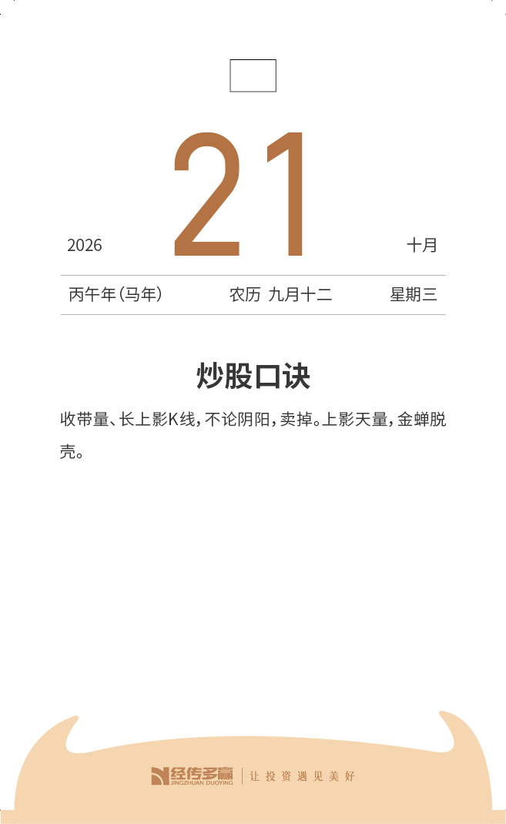

Slide 14
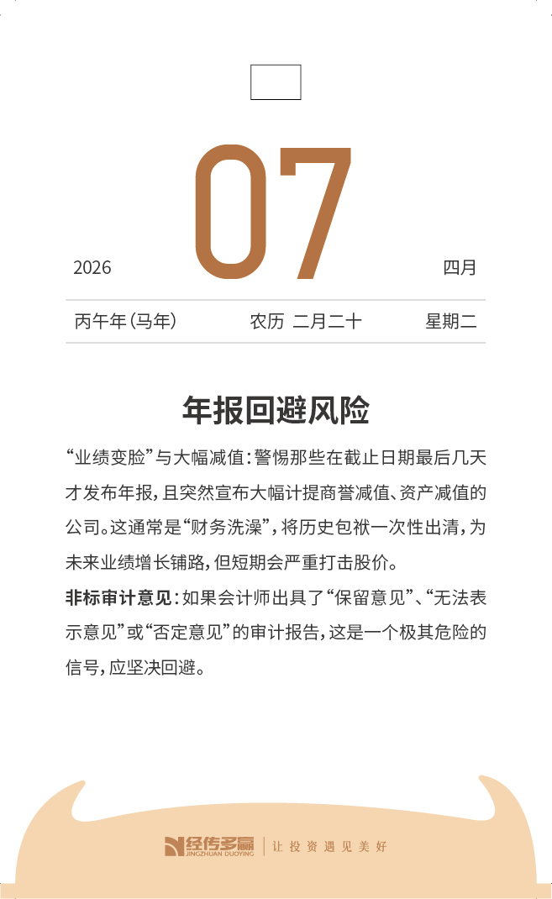
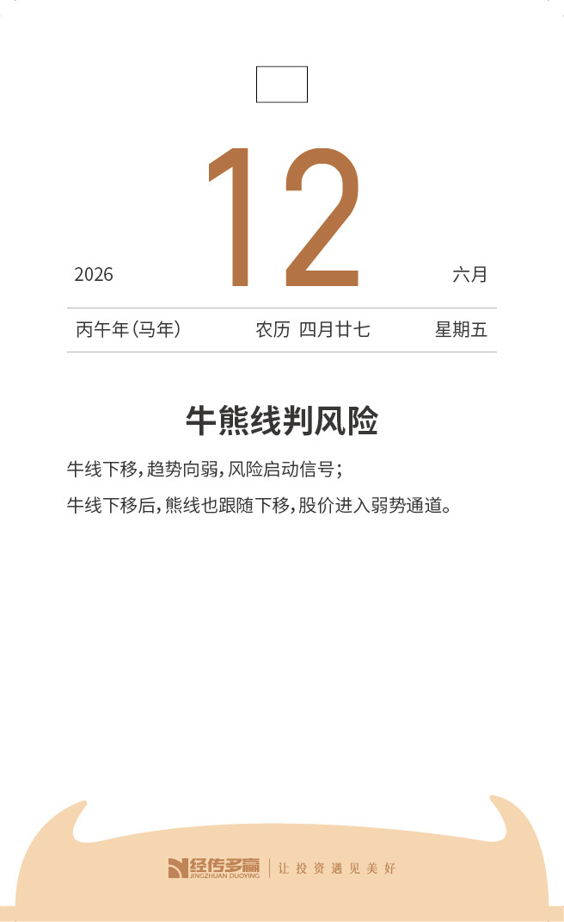
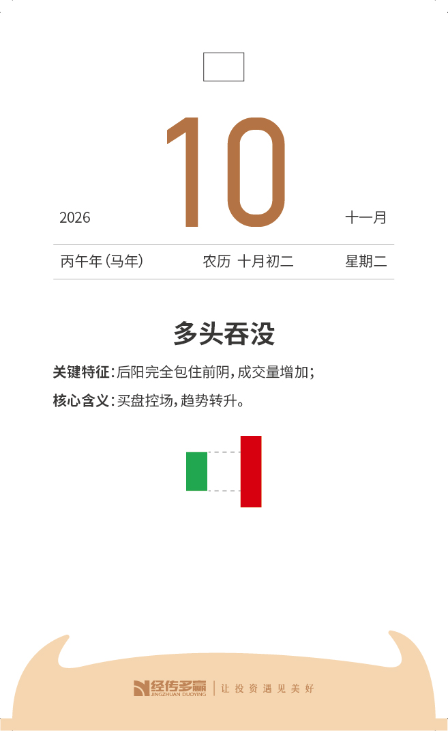
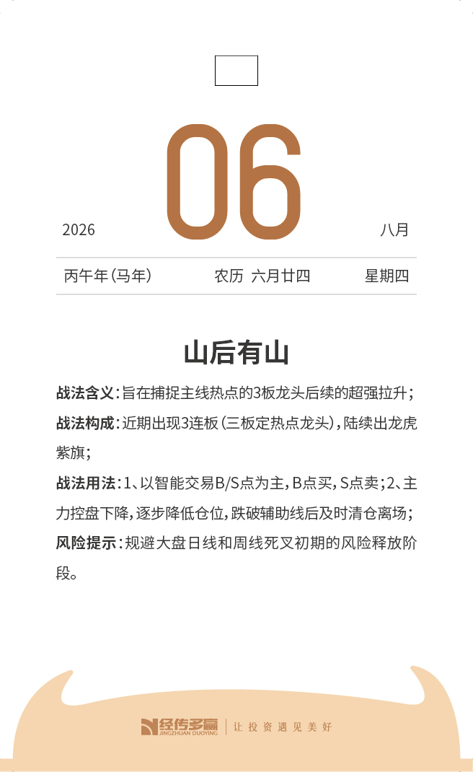

Slide 15


让投资遇见美好
我司所有工作人员均不允许推荐股票、不允许承诺收益、不允许代客理财、不允许合作分成、不允许私下收款，如您发现有任何违规行为，请立即拨打400-9088-988向我们举报！
风险提示：所有信息及观点均来源于公开信息及经传软件信号显示，仅供参考，不构成最终投资依据，软件作为辅助参考工具，无法承诺收益，投资者应正视市场风险，自主作出投资决策并自行承担投资风险。投资有风险，入市须谨慎！

